Slide 1

Algemene Leden Vergadering
Vrijdag 12 april 2023
Veenendaal

Slide 2
Agenda
Organogram bestuur
Jaarverslag 2023
  Afvaardigingen
  Vergaderingen, cursussen, nieuwsbrief
  Overige activiteiten
  Financiën 2023
  Plannen 2024
Rondvraag
Voor vragen: contact@lpav.nl

Slide 3

Organogram bestuur
Voorzitter
+ lid NVVP bestuur Greta (AUMC, loc VUmc)
Penningmeester
+ lid Concilium
Natasja (LUMC)
Secretaris
Kim (UMCG)
Lid CKBU + lid DJS
Lisette (AUMC, loc AMC)
Lid CBB
Daniëlle (EMC)
Lid Concilium + lid DJS (plv.)
Lieke (Radboudumc)
Webmail + website + nieuwsbrieven Thahn* (MUMC) (per 2024)
Lid CBN + lid geschillen commissie
Sebastiaan (UMCU)
*Nieuw bestuurslid sinds ALV 2023
Voor vragen: contact@lpav.nl
Notes:
Vorig jaar hadden we heel veel nieuwe bestuursleden.

Slide 4
We bedanken de volgende oud-bestuursleden voor hun inzet
Barry de Heus, MUMC Maastricht
Voor vragen: contact@lpav.nl

Slide 5
Jaarverslag 2023
Afvaardigingen
PALGA: Mw. D. Seinstra (EMC)
  Door herstructurering van PALGA komt de positie te vervallen per 2024
ESP trainee subcommittee: Mw. P.Y. Lee (Radboud MC)
  Positie is vrijgekomen
Werkgroep ‘Pathologie in Beeld’: Mw. S. Nugteren (EMC)
Commissie Wetenschap en Innovatie: Mw. L. Hondelink (LUMC)
Commissie Cytologie: Mw. B.M. Koomen (UMC Utrecht)
  Positie is vrijgekomen
Voor vragen: contact@lpav.nl

Slide 6
Jaarverslag 2023
Vergaderingen:
  Online: 23 januari, 20 april, 7 september, 24 oktober, 30 november
  Fysiek: 9 maart, 22 juni, 12 oktober
Algemene ledenvergadering:
  13 april als onderdeel van het AIOS-programma tijden de Week van de Pathologie
Nieuwsbrief:
  Nieuwsbrief 3x
  Nieuwsbericht 2x
Voor vragen: contact@lpav.nl
Notes:
Vergaderingen:
- Bestuursvergaderingen (7x)
- ALV (1x)
Nieuwsbrieven:
- Nieuwsbrieven: januari, april, juli
- Nieuwsberichten: september, november

Slide 7
Jaarverslag 2023
Cursussen:
  Discipline Overstijgend Onderwijs (DOO): 11 februari Duurzaamheid in de Zorg
  Voorjaarscursus: 13 april tijdens de Week van de Pathologie Dentogene cysten en tumoren en Hoofd-hals cytologie
  Najaarscursus: 4 november Small blue round cell tumoren (omtrent kinderoncologie en hoofd-halspathologie)
Voor vragen: contact@lpav.nl

Slide 8
Jaarverslag 2023
Beleid:
  Actieve bijdrage en monitoring nieuwe opleidingsplan i.s.m. Concilium Pathologicum
  Periodiek Overleg met de NVVP op 21 maart
  Organisatie van de eerste gecombineerde Voorjaarscursus met de organisatie van de Week van de Pathologie op 13 april
  Ondertekening brandbrief DJS aan Stichting BOLS omtrent de verdeling van de opleidingsplaatsen o.b.v. adherentie
  Deelname afgevaardigden aan de NVVP-beleidsdag op 19 september
  Doorlopende inventarisatie jonge klaren voor de Commissie Beroepsbelangen
Voor vragen: contact@lpav.nl

Slide 9
Jaarverslag 2023
Overige activiteiten:
  Deelname Teamdag Junior Besturen van De Jonge Specialist op 9 juni
  Aanspreekpunt delegatie AIOS in de landelijke visitatiecommissie
  Aanspreekpunt delegatie AIOS op jaarlijkse coassistentencongres
  Invulling gegeven aan het ‘AIOS hoekje’ in de NVVP magazines
Voor vragen: contact@lpav.nl

Slide 10
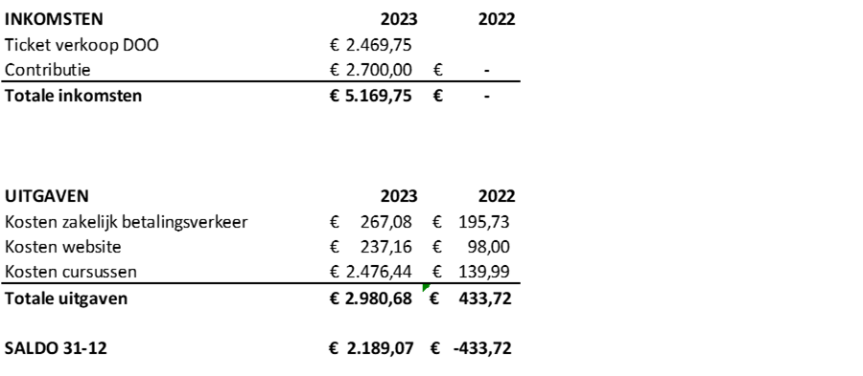
Financieel overzicht 2023
Voor vragen: contact@lpav.nl

Slide 11
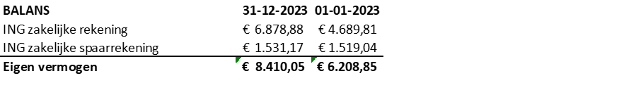
Financieel overzicht 2023 - Balans
Voor vragen: contact@lpav.nl

Slide 12
Financieel overzicht 2023 - Toelichting
Inkomsten uit contributie betreft zowel nieuwe leden 2023 als 2022.
Kosten zakelijk bankieren significant toegenomen met name als gevolg van het doorbereken van zogenaamde klantonderzoekkosten (tegengaan witwassen).
Overstapmogelijkheden worden heden geinventariseerd.
Het overschot aan inkomsten met betrekking tot de DOO Duurzaamheid (ca 100 euro) werd in 2024 gedoneerd aan een goed doel (Adopteer Regenwoud).
De vermogensgroei zal ten dele worden aangewend voor de lustrumviering eind 2024.
Voor vragen: contact@lpav.nl

Slide 13
Beleid voor 2024
Voorjaarscursus tijdens de Week van de Pathologie: onderwerp GE
Organisatie lustrum, gecombineerd met een DOO (suggesties zijn welkom)
Inventarisatie jonge klaren via o.a. NVVP en DJS
Betrokkenheid bij opleidingsgerelateerde zaken (incl. opleidingsplan) via afgevaardigde in het Concilium Pathologicum
Herstructuren bestuur met samenvoeging OOR AMC en VUmc tot Amsterdam UMC
Deelname NVVP-beleidsdag 2024 door afgevaardigden
Per kwartaal 1 nieuwsbrief
Voor vragen: contact@lpav.nl

Slide 14
Rondvraag
Vragen of ideeën?
Wij zijn altijd bereikbaar via contact@lpav.nl
Voor vragen: contact@lpav.nl

